Slide 2
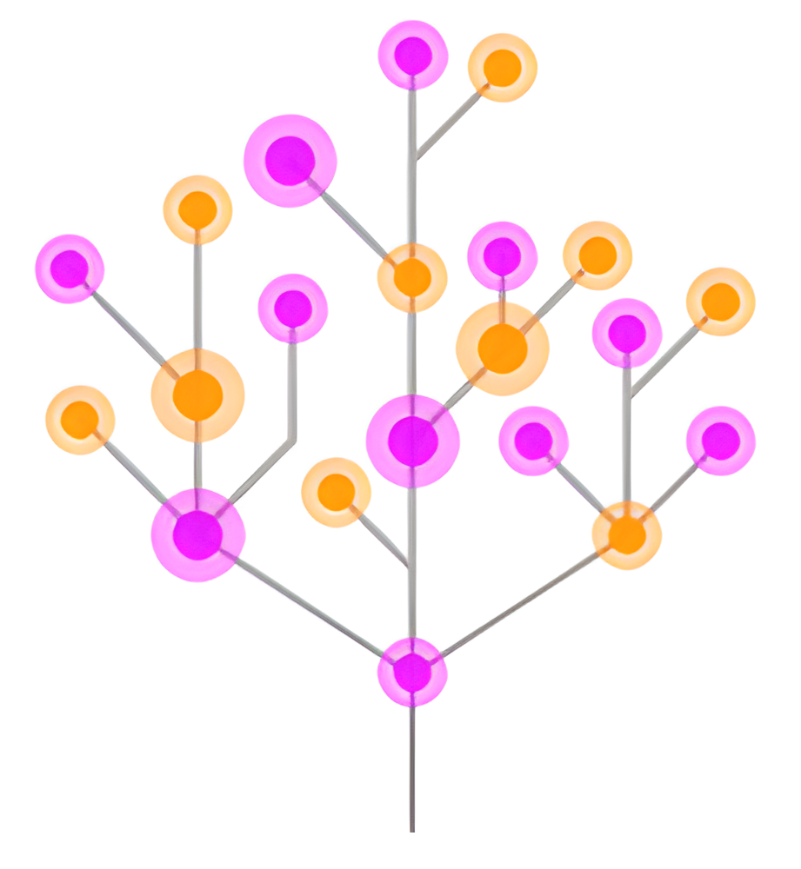
DECISION TREES
PRESENTATIE

Slide 3
HOE WERKT DEZE TECHNIEK?
1.
DECISION TREES

Slide 4
TYPE MACHINE LEARNING
HOE WERKT DE TECHNIEK?
- Binaire classifier
- Multiclass classifier
- Multilabel classifier

Slide 5
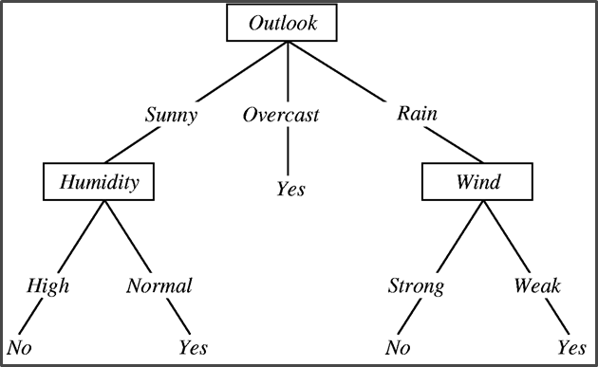
VOORBEELD & DEFINITIES
HOE WERKT DE TECHNIEK?
Root node
Internal node
Leaf node

Slide 6
HYPERPARAMETERS
2.
DECISION TREES

Slide 7
OPSOMMING
OVER WELKE HYPERPARAMETERS BESCHIKT DE TECHNIEK?
Max_features
Random_state
Max_leaf_nodes
Min_impurity_decrease
Class_weight
Ccp_alpha
Criterion
Splitter
Max_depth
Min_samples_split
Min_samples_leaf
Min_weight_fraction_leaf

Slide 8
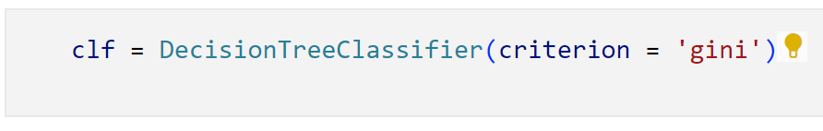
CRITERION
OVER WELKE HYPERPARAMETERS BESCHIKT DE TECHNIEK?
UITLEG
Functie om de kwaliteit van een splitsing te meten
PARAMETERS
“Gini” (CART) = standaardwaarde
“entropy” (ID3)
“log_loss”

Slide 9
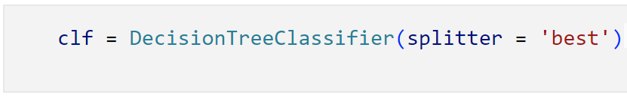
SPLITTER
OVER WELKE HYPERPARAMETERS BESCHIKT DE TECHNIEK?
UITLEG
Strategie die gebruikt wordt om de splitsing op elke node te kiezen
PARAMETERS
“best” = standaardwaarde
“random”

Slide 10
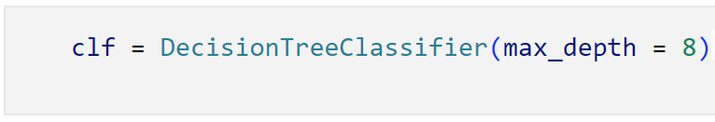
MAX_DEPTH
OVER WELKE HYPERPARAMETERS BESCHIKT DE TECHNIEK?
UITLEG
Maximale diepte van de boom
PARAMETERS
“none” = standaardwaarde
Tot alle leafs ‘pure’ zijn of minder samples bevatten dan min_samples_split
“integer”

Slide 11
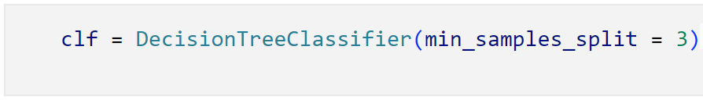
MIN_SAMPLES_SPLIT
OVER WELKE HYPERPARAMETERS BESCHIKT DE TECHNIEK?
UITLEG
Minimumaantal samples dat nodig is om een boom te splitten
PARAMETERS
“integer” = standaardwaarde ‘2’
“float”
Formule: ‘ceil(min_samples_split * n_samples)’

Slide 12
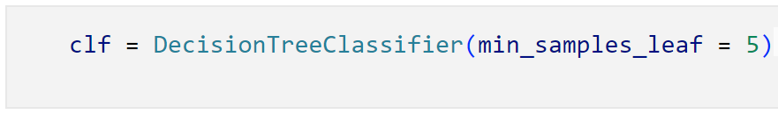
MIN_SAMPLES_LEAF
OVER WELKE HYPERPARAMETERS BESCHIKT DE TECHNIEK?
UITLEG
Minimumaantal samples dat vereist is om bij een leaf node aanwezig te zijn
PARAMETERS
“integer” = standaardwaarde ‘1’
“float”
Formule: ‘ceil(min_samples_leaf * n_samples)’

Slide 13
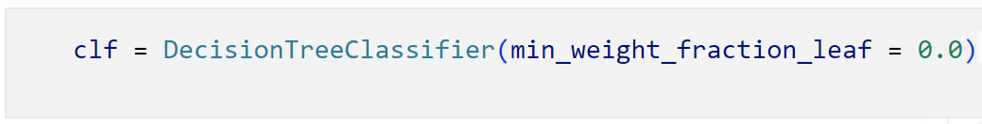
MIN_WEIGHT_FRACTION_LEAF
OVER WELKE HYPERPARAMETERS BESCHIKT DE TECHNIEK?
UITLEG
De minimale gewogen fractie van de som van de gewichten (van alle samples) die vereist is op een leaf node (gelijk gewicht wanneer sample_weight niet wordt meegegeven)
PARAMETERS
“float” = standaardwaarde ‘0,0’

Slide 14
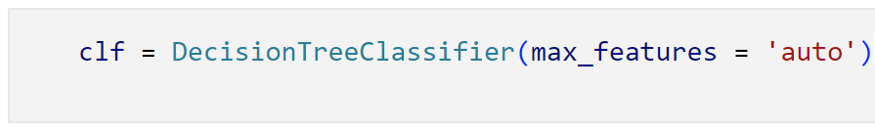
MAX_FEATURES
OVER WELKE HYPERPARAMETERS BESCHIKT DE TECHNIEK?
PARAMETERS
“integer”
“float”
Formule = max(1, int(max_features * n_features_in_))
“none” = standaardwaarde
UITLEG
Het aantal features waarmee rekening moet worden gehouden bij het zoeken naar de beste split
PARAMETERS
“auto” en “sqrt”
Formule = max_features=sqrt(n_features)
“log2”
Formule = max_features=log2(n_features)

Slide 15
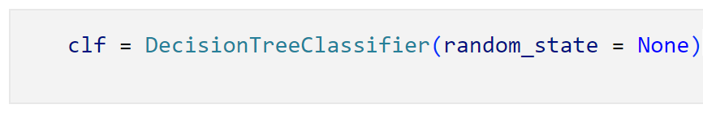
RANDOM_STATE
OVER WELKE HYPERPARAMETERS BESCHIKT DE TECHNIEK?
UITLEG
Regelt de willekeurigheid van de estimator
PARAMETERS
“integer”
Instance van “RandomState”
“none” = standaardwaarde

Slide 16
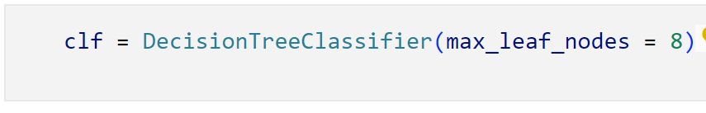
MAX_LEAF_NODES
OVER WELKE HYPERPARAMETERS BESCHIKT DE TECHNIEK?
UITLEG
Het maximaal aantal leaf nodes die de decision tree mag hebben
PARAMETERS
“integer”
“none” = standaardwaarde

Slide 17
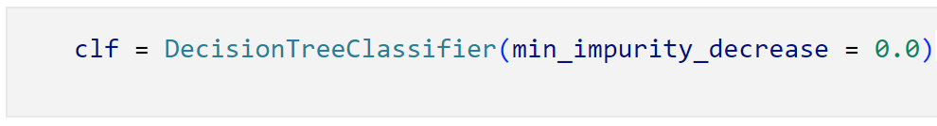
MIN_IMPURITY_DECREASE
OVER WELKE HYPERPARAMETERS BESCHIKT DE TECHNIEK?
UITLEG
Een node wordt gesplitst als deze split een daling van de onzuiverheid veroorzaakt die groter is dan of gelijk is aan deze waarde
PARAMETERS
“float” = standaardwaarde ‘0,0’

Slide 18
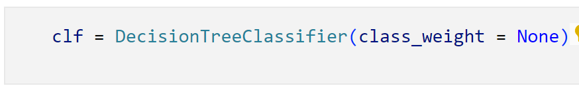
CLASS_WEIGHT
OVER WELKE HYPERPARAMETERS BESCHIKT DE TECHNIEK?
UITLEG
Het gewicht geassocieerd met een klasse. Elke klasse heeft een gewicht van 1 als class_weight = none
PARAMETERS
“dictionary”
“lijst van een dictionary”
“balanced”
“none” = standaardwaarde

Slide 19
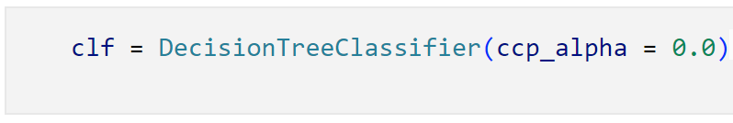
CCP_ALPHA
OVER WELKE HYPERPARAMETERS BESCHIKT DE TECHNIEK?
UITLEG
De complexiteitsparameter gebruikt voor Minimal Cost-Complexity Pruning. De subtree met de grootste cost complexity die kleiner is dan ccp_alpha wordt gekozen
PARAMETERS
“positieve float” = standaardwaarde ‘0,0’ (-> er wordt niet gesnoeid)

Slide 20
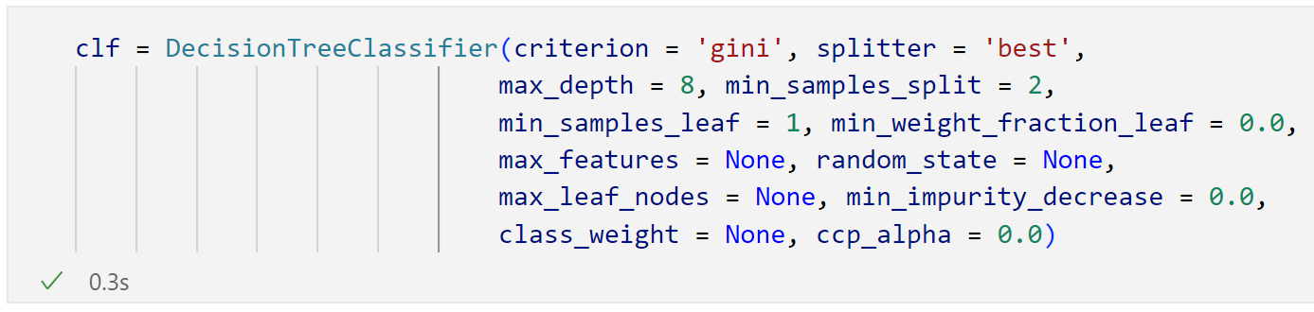
VOLLEDIG VOORBEELD
OVER WELKE HYPERPARAMETERS BESCHIKT DE TECHNIEK?
Elke hyperparameter manueel ingesteld:

Slide 21
WANNEER EEN GOEDE OF SLECHTE WERKING?
3.
DECISION TREES

Slide 22
GOEDE WERKING
WANNEER EEN GOEDE OF SLECHTE WERKING?
Hyperparameters goed getuned
(zo niet: overfitting!)
EDA (exploratory data analysis)
Meer accuraat: Random Forest

Slide 23
VOORDELEN
WANNEER EEN GOEDE OF SLECHTE WERKING?
Eenvoudig te begrijpen : visualisatie
Classificatie en regressie
Normalisatie van data niet vereist
Snel
Efficiënt
Vragen weinig computing power

Slide 24
SLECHTE WERKING
WANNEER EEN GOEDE OF SLECHTE WERKING?
Overfitting
Model te specifiek getraind
Underfitting
Te weinig data

Slide 25
NADELEN
WANNEER EEN GOEDE OF SLECHTE WERKING?
Geen garantie voorspellingen 100% juist
Onstabiel
Kleinste aanpassing kan grote invloed hebben
Scikit-learn kan niet werken met categorieke data

Slide 26
HOE KAN JE OVERFITTING TEGENGAAN?
4.
DECISION TREES

Slide 27
PRUNING
HOE KAN JE OVERFITTING TEGENGAAN?
Techniek om delen van de boom te verwijderen
Door middel van hyperparameters te wijzigen
Pre-pruning & post-pruning
pruning= snoeien

Slide 28
PRE-PRUNING
HOE KAN JE OVERFITTING TEGENGAAN?
Vroegtijdig stoppen van de groei van de decision tree
Hyperparameters van het decision tree vóór de training afgestemd
Max_depth
Min_samples_leaf
Min_samples_split

Slide 29
POST-PRUNING
HOE KAN JE OVERFITTING TEGENGAAN?
Laat het decision tree model groeien tot zijn volledige diepte en verwijdert achteraf de tree branches
Cost complexity pruning
Ccp_alpha instellen voor best model te verkrijgen
Scikit-learn implementatie om ccp_alpha waarden te berekenen van de decision tree de functie "cost_complexity_pruning_path()“
Hoe hoger ccp_alpha waarden, hoe meer knooppunten in de boom worden gesnoeid

Slide 30
RANDOM FOREST
HOE KAN JE OVERFITTING TEGENGAAN?
Ensemble techniek voor classificatie en regressie
Verschillende decision trees, daar gemiddelde van
Gebruikt bootstrap sampling en aggregatietechnieken
Sci-kitlearn
Hyperparameter: n_estimator afstemmen

Slide 31
HOE GEBRUIK JE DE TECHNIEK?
5.
DECISION TREES

Slide 32
STAP 1: DATA AANPASSEN (TEST & DATA)
HOE GEBRUIK JE DE TECHNIEK?
Alle booleanse data omvormen naar numerieke data
True-False -> 0/1
Alle categorieke data encoderen naar numerieke data
One hot encoding of ordinal encoding
Lege cellen opvullen met meest voorkomende waarde in die kolom
(anders foutmeldingen van scikit – normaal moet deze stap niet)

Slide 33
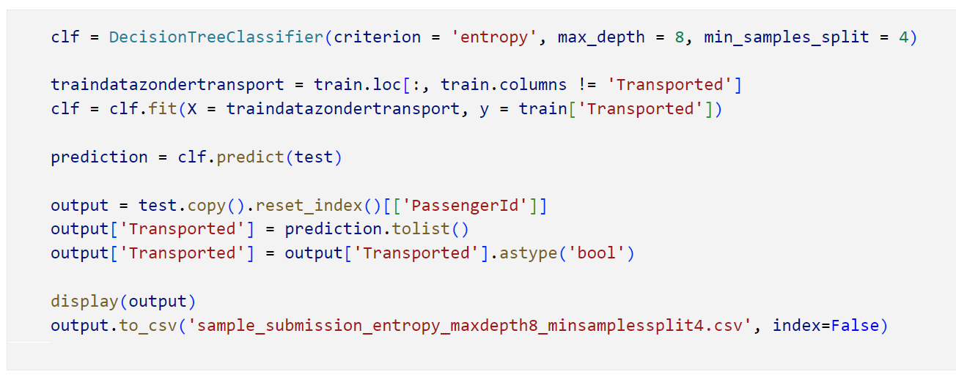
STAP 2: MODEL TRAINEN
HOE GEBRUIK JE DE TECHNIEK?
Uitleggen adhv model met hoogste score op Kaggle
Instantie DecisionTreeClassifier aanmaken met juiste hyperparameters
X = train data (exclusief te voorspellen kolom)
y = te voorspellen kolom definiëren
Model trainen

Slide 34
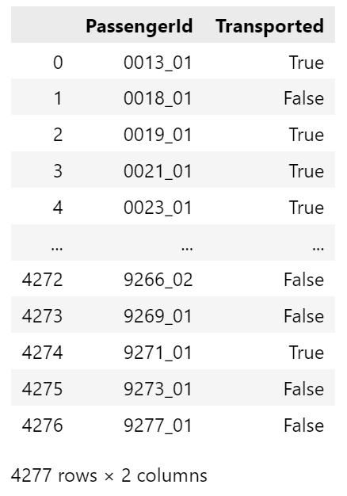
STAP 3: VOORSPELLEN
HOE GEBRUIK JE DE TECHNIEK?
Voorspelling maken op instantie DTC met de test data als parameter
Voorspelling in juist formaat gieten voor Kaggle

Slide 35
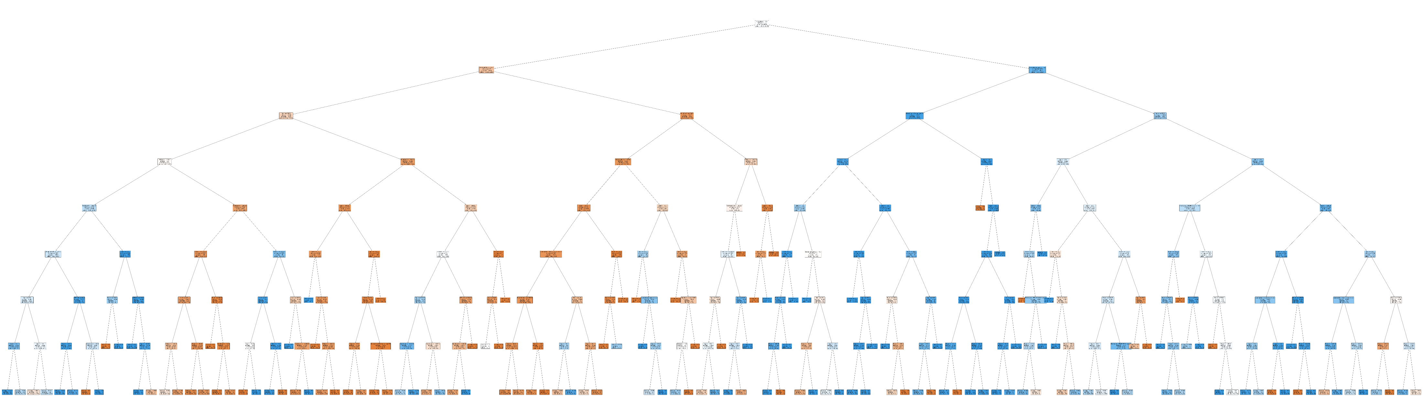
VISUALISATIE VAN HET MODEL
HOE GEBRUIK JE DE TECHNIEK?
Te groot voor duidelijk te zijn

Slide 36
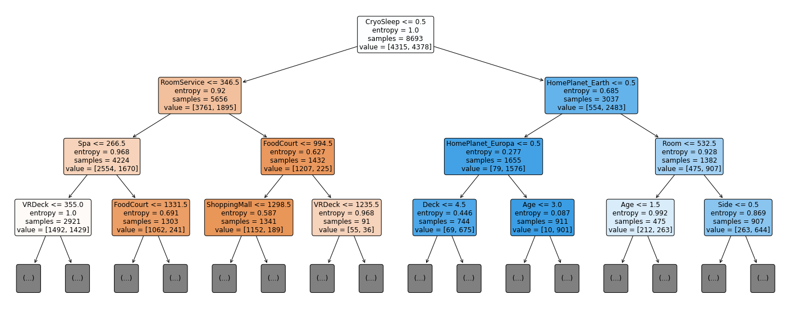
VISUALISATIE VAN HET MODEL (VERGROOT)
HOE GEBRUIK JE DE TECHNIEK?
De bovenste 4 niveau’s

Slide 37
RESULTATEN BESPREKEN
6.
DECISION TREES

Slide 38
INTRO
RESULTATEN BESPREKEN
Kaggle biedt de juiste voorspellingen niet aan
Zelf trainingsdata gesplitst (75% train 25% test)
Model met zelfde hyperparameters als hoogste score op Kaggle
Criterion = ‘entropy’, mad_depth = 8, min_samples_split = 4
Voorspelling & confusion matrix gemaakt

Slide 39
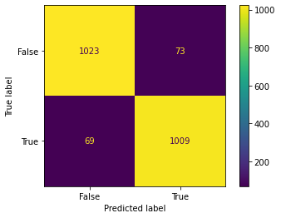
CONFUSION MATRIX
RESULTATEN BESPREKEN
Accuraatheid: 0,9346826126954921
F1-score: 0,9342592592592592
Juiste voorspellingen:
1009x Transported = 1 & 1 voorspeld
1023x Transported = 0 & 0 voorspeld
Foute voorsdpellingen:
69x Transported = 1 & 0 voorspeld
73x Transported = 0 & 1 voorspeld

Slide 40
TIJDEN – OVERFITTING – UNDERFITTING
RESULTATEN BESPREKEN
Train & voorspel: super snel (0,1s – 1,5s)
Geen sprake van underfitting
Genoeg data voor model te trainen
Geen sprake van overfitting
Door het gebruik maken van de hyperparameters
Criterion = ‘entropy’, mad_depth = 8, min_samples_split = 4

Slide 41
RESULTATEN INDIENEN OP KAGGLE
7.
DECISION TREES

Slide 42
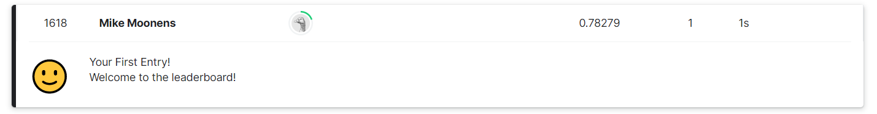
DECISION TREE
RESULTATEN INDIENEN OP KAGGLE
Model met hoogste score:
Hyperparameters:
Criterion = ‘entropy’
Max_depth = 8
Min_samples_split = 4
Score : 0,78279
Positie: 1618 / 2273
Niet hoog maar relatief meer als ok
Persoon op positie 1 score van 0,87584 (andere technieken)

Slide 43
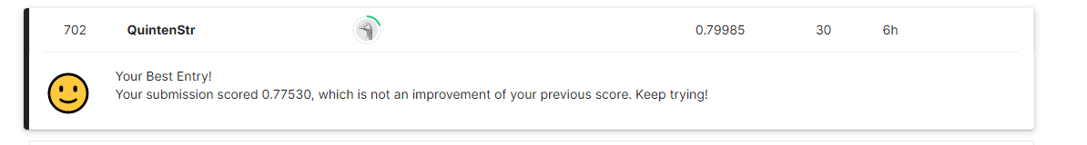
RANDOM FOREST
RESULTATEN INDIENEN OP KAGGLE
Model met hoogste score:
Hyperparameters:
N_estimators = 100
Criterion = ‘entropy’
Max_depth = 8
Min_samples_split = 4
Score : 0,79985
Positie: 702 / 2273
Veel beter al
Bewijst dat Random Forest accurater is dan Decision Tree

Slide 44
EINDE
Bedankt voor jullie aandacht!
Vragen?
Stroobants Quinten
Danau Lorenzo
Moonens Mike
Leroy Kevin
De Rop Rob
2022-2023

Slide 45
BRONNEN
1.10. Decision Trees. (n.d.-c). Scikit-learn. https://scikit-learn.org/stable/modules/tree.html
1.10.1. Classification. (n.d.). Scikit-learn. https://scikit-learn.org/stable/modules/tree.html#classification
1.10.6. Tree algorithms: ID3, C4.5, C5.0 and CART. (n.d.). Scikit-learn. https://scikit-learn.org/stable/modules/tree.html#tree-algorithms-id3-c4-5-c5-0-and-cart
1.10.8. Minimal Cost-Complexity Pruning. (n.d.). Scikit-learn. https://scikit-learn.org/stable/modules/tree.html#minimal-cost-complexity-pruning
Python Machine Learning - Confusion Matrix. (n.d.). https://www.w3schools.com/python/python_ml_confusion_matrix.asp
Fraj, M. B. (2021c, October 22). InDepth: Parameter tuning for Decision Tree - Mohtadi Ben Fraj. Medium. https://medium.com/@mohtedibf/indepth-parameter-tuning-for-decision-tree-6753118a03c3
Wikipedia contributors. (2022, October 23). Decision tree. Wikipedia. https://en.wikipedia.org/wiki/Decision_tree
What is a Decision Tree | IBM. (n.d.). https://www.ibm.com/topics/decision-trees
StatQuest with Josh Starmer. (2021, April 26). Decision and Classification Trees, Clearly Explained!!! [Video]. YouTube. https://www.youtube.com/watch?v=_L39rN6gz7Y
Normalized Nerd. (2021, January 13). Decision Tree Classification Clearly Explained! [Video]. YouTube. https://www.youtube.com/watch?v=ZVR2Way4nwQ
Intuitive Machine Learning. (2020, July 8). Decision Tree: Important things to know [Video]. YouTube. https://www.youtube.com/watch?v=JcI5E2Ng6r4
Google Developers. (2017, September 13). Let’s Write a Decision Tree Classifier from Scratch - Machine Learning Recipes #8 [Video]. YouTube. https://www.youtube.com/watch?v=LDRbO9a6XPU
Kumar, S. (2021, May 31). 3 Techniques to Avoid Overfitting of Decision Trees. Towards Data Science. https://towardsdatascience.com/3-techniques-to-avoid-overfitting-of-decision-trees-1e7d3d985a09
Nagpal, A. (2017, October 17). Decision Tree Ensembles- Bagging and Boosting. Towards Data Science. https://towardsdatascience.com/decision-tree-ensembles-bagging-and-boosting-266a8ba60fd9

